Slide 1
Cơ bản về kiểm thử

Slide 2
Nội dung
1.1 Kiểm thử là gì?
1.2 Tại sao kiểm thử lại cần thiết?
1.3 Nguyên lý kiểm thử
1.4 Các hoạt động kiểm thử
1.5 Kỹ năng cần thiết của người kiểm thử

Slide 3
Nội dung
1.1 Kiểm thử là gì?
1.2 Tại sao kiểm thử lại cần thiết?
1.3 Nguyên lý kiểm thử
1.4 Các hoạt động kiểm thử
1.5 Kỹ năng cần thiết của người kiểm thử

Slide 4
1.1 Kiểm thử là gì?
Kiểm thử phần mềm là quá trình phê chuẩn và xác minh:
- Một phần mềm đáp ứng các yêu cầu hướng dẫn thiết kế và phát triển p.m
- Phần mềm hoạt động như mong đợi và đáp ứng nhu cầu của các bên liên quan
- Phần mềm có thể thực hiện với các đặc điểm giống nhau
Mục đích của kiểm thử phần mềm:
- Đánh giá chất lượng phần mềm (dựa theo tài liệu đặc tả của đội phát triển)
- Giảm thiểu rủi ro khi đưa phần mềm ra thị trường
Notes:
Khi khách hàng đưa ra yêu cầu phần mềm -> BA viết thành các tính năng, chức năng trong tài liệu đặc tả yêu cầu SRS ( Software Requirements Specification) , Tester và Development sẽ dựa trên đó để thực hiện

Slide 5
1.1 Kiểm thử là gì?
Kiểm thử có thể là động hoặc tĩnh.
Kiểm thử không chỉ là một hoạt động kỹ thuật. Nó cũng cần được lập kế hoạch, quản lý, ước lượng, theo dõi và kiểm soát một cách chính xác.
Một số quan niệm sai lầm phổ biến về kiểm thử:
Chỉ bao gồm việc execute tests
Tập trung hoàn toàn vào việc verify đối tượng test mà không quan tâm đến cảm nhận của khách hàng

Slide 6
1.1 Kiểm thử là gì?
Testing và Debugging
Testing có thể kích hoạt failure do các defect (thiếu xót) trong phần mềm (kiểm thử động) hoặc có thể trực tiếp tìm ra các lỗi trong đối tượng kiểm thử (kiểm thử tĩnh).
Debugging liên quan đến việc tìm nguyên nhân gây ra failure (defect), phân tích nguyên nhân và loại bỏ chúng
Tái hiện failure
Chẩn đoán (tìm ra nguyên nhân gốc rễ)
Khắc phục nguyên nhân

Slide 7
Nội dung
1.1 Kiểm thử là gì?
1.2 Tại sao kiểm thử lại cần thiết?
1.3 Nguyên lý kiểm thử
1.4 Các hoạt động kiểm thử
1.5 Kỹ năng cần thiết của người kiểm thử

Slide 8
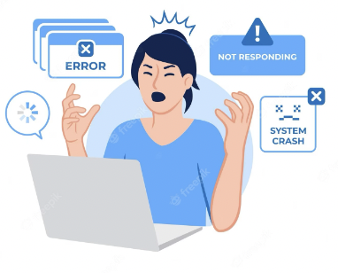
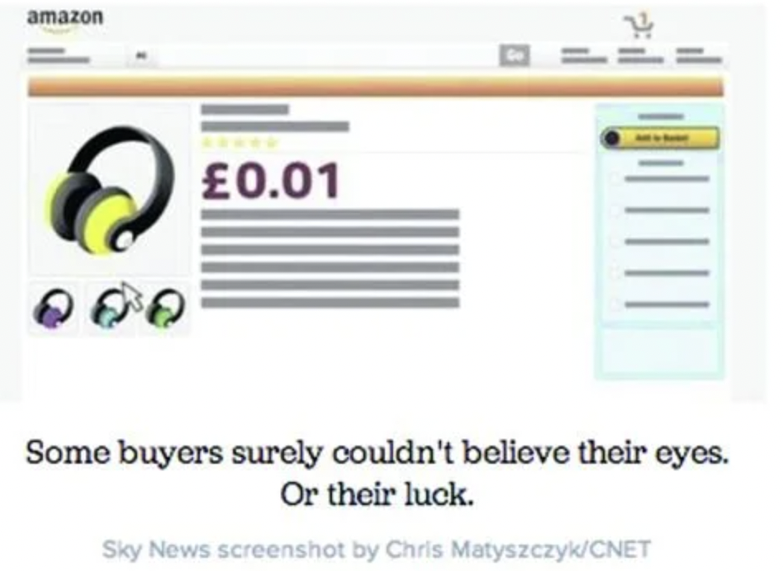
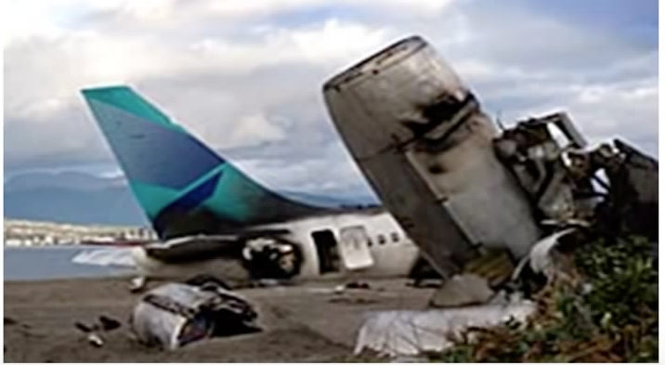
1.2 Tại sao kiểm thử lại cần thiết?
Hầu hết mọi người đều có trải nghiệm với phần mềm không hoạt động như mong đợi.
Phần mềm không hoạt động chính xác có thể dẫn đến nhiều vấn đề, bao gồm mất tiền, thời gian hoặc danh tiếng kinh doanh và trong trường hợp nghiêm trọng, thậm chí là thương tích hoặc tử vong.

Slide 9
1.2 Tại sao kiểm thử phần mềm lại cần thiết?
Một số thuật ngữ liên quan đến lỗi:
Error (mistake): Một hành động của con người tạo ra một kết quả không chính xác
Defect (fault/bug): Biểu hiện của error trong phần mềm
Failure: Một sự kiện trong đó một thành phần hoặc hệ thống không thực hiện một chức năng yêu cầu trong các giới hạn được xác định
Root cause: là nguyên nhân cơ bản dẫn đến sự xuất hiện của vấn đề

Slide 10
1.2 Tại sao kiểm thử phần mềm lại cần thiết?
Một số thuật ngữ liên quan đến lỗi:
Con người gây ra error, mistake trong code, tài liệu,... => dẫn đến có bug, defect hoặc fault trong code, tài liệu => khi thực thi chương trình thì bắt gặp failure. Và tất cả các thứ này gọi chung là Issue hay các vấn đề cần phải giải quyết.
Error/Mistake
Defect/Fault/Bug
Failure

Slide 11
1.2 Tại sao kiểm thử phần mềm lại cần thiết?
=> Kiểm thử tìm bugs hoặc phát hiện failure
=> Đảm bảo chất lượng của sản phẩm
=> Tăng độ tin tưởng và hài lòng của khách hàng
Kiểm thử phần mềm đánh giá chất lượng phần mềm và giúp giảm nguy cơ lỗi phần mềm trong quá trình vận hành.

Slide 12
Nội dung
1.1 Kiểm thử là gì?
1.2 Tại sao kiểm thử lại cần thiết?
1.3 Nguyên lý kiểm thử
1.4 Các hoạt động kiểm thử
1.5 Kỹ năng cần thiết của người kiểm thử

Slide 13
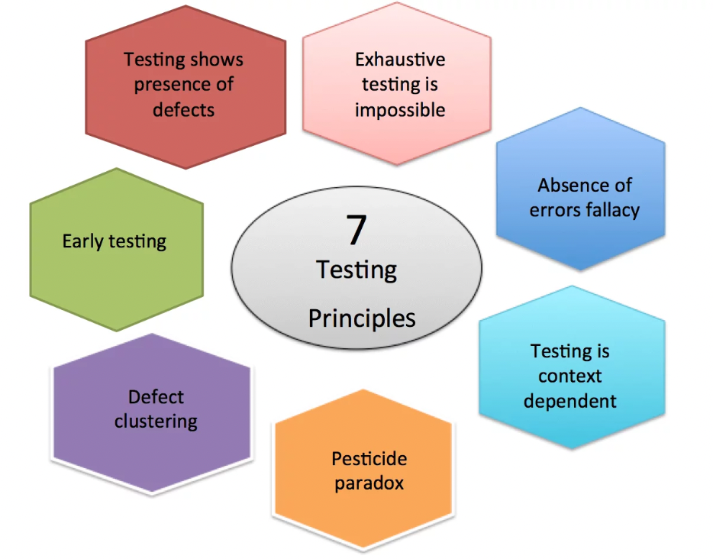
1.3 Nguyên lý kiểm thử

Slide 14
1.3 Nguyên lý kiểm thử
1. Kiểm thử cho thấy sự hiện diện của lỗi chứ không phải chứng minh phần mềm không có lỗi (Testing shows the presence, not the absence of defects):
Kiểm thử làm giảm xác suất của các lỗi chưa được phát hiện trong phần mềm
=> Điều này có nghĩa là, sẽ luôn có lỗi không được phát hiện trong phần mềm, ngay cả khi không tìm thấy lỗi, cũng không đồng nghĩa rằng phần mềm đúng hoàn toàn.

Slide 15
3. Nguyên lý kiểm thử
2. Kiểm thử toàn bộ là không thể (Exhaustive testing is impossible):
Kiểm thử mọi thứ (tất cả sự kết hợp của đầu vào và tiền điều kiện) đều không khả thi trừ những trường hợp không đáng kể.
Thay vì kiểm thử toàn bộ, chúng ta có thể dựa vào đánh giá rủi ro (risks), độ ưu tiên (priorities), sử dụng kỹ thuật thiết kế test phù hợp để kiểm thử.
VD: input giỏ hàng. Số lượng: 1-99: bán lẻ 100-200 bán sỉ-> không thể kiểm thử toàn bộ

Slide 16
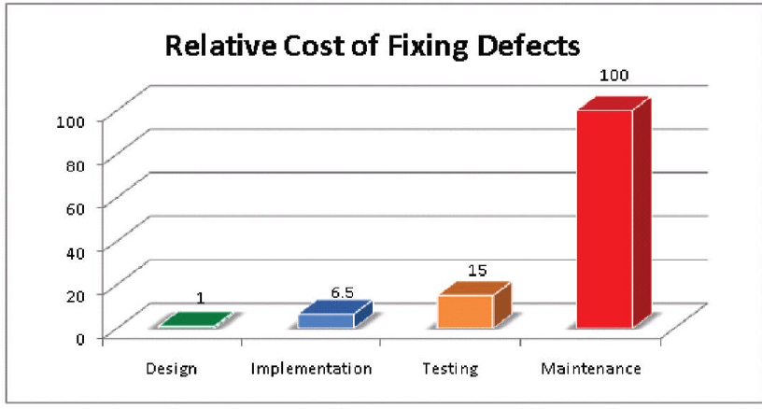
1.3 Nguyên lý kiểm thử
3. Kiểm thử sớm (Early testing)
Các lỗi được loại bỏ sớm trong quy trình sẽ không gây ra các lỗi trong các sản phẩm công việc ở các giai đoạn tiếp -> Chi phí về chất lượng sẽ giảm do các phase sau trong SDLC sẽ có ít lỗi xảy ra hơn.
Để tìm ra lỗi sớm, cả kiểm thử tĩnh và động nên được bắt đầu càng sớm càng tốt.
IBM System Science Institute Relative Cost of Fixing Defects

Slide 17
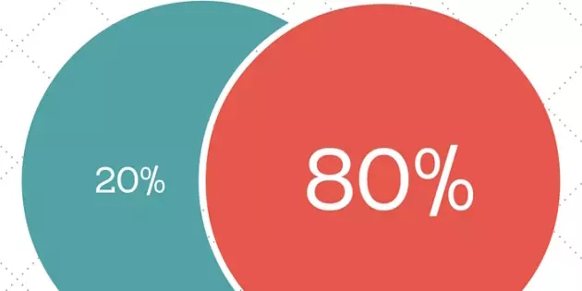
1.3 Nguyên lý kiểm thử
4. Cụm lỗi (Defects clustering)
Một số ít các mô-đun của hệ thống chứa hầu hết các lỗi được phát hiện.
Đây là việc áp dụng Nguyên lý Pareto (80-20 Rule) để kiểm thử phần mềm: khoảng 80% lỗi được tìm thấy trong 20% các mô-đun.

Slide 18
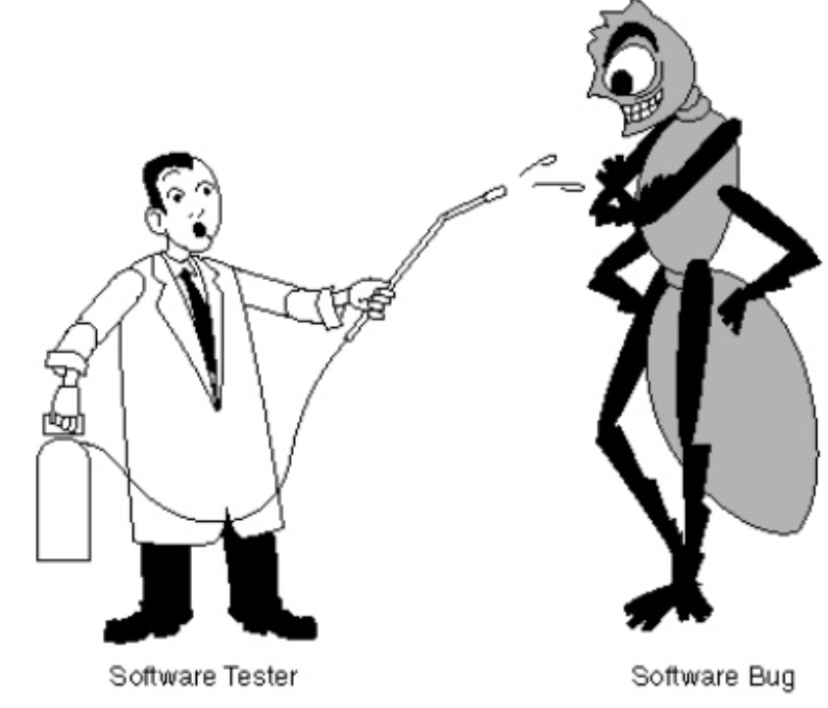
1.3 Nguyên lý kiểm thử
5. Nghịch lý thuốc trừ sâu (Pesticide paradox)
Một bộ dữ liệu test được sử dụng lặp đi lặp lại sẽ không tìm được ra các lỗi mới.
Các bộ dữ liệu test cần phải được xem xét cập nhật thường xuyên để giúp tìm ra lỗi mới.

Slide 19
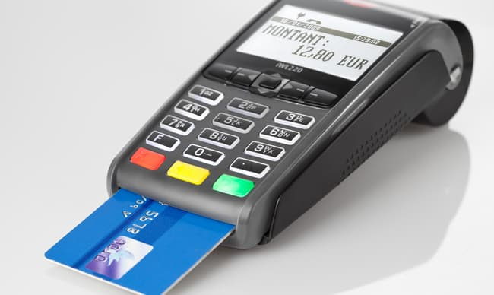
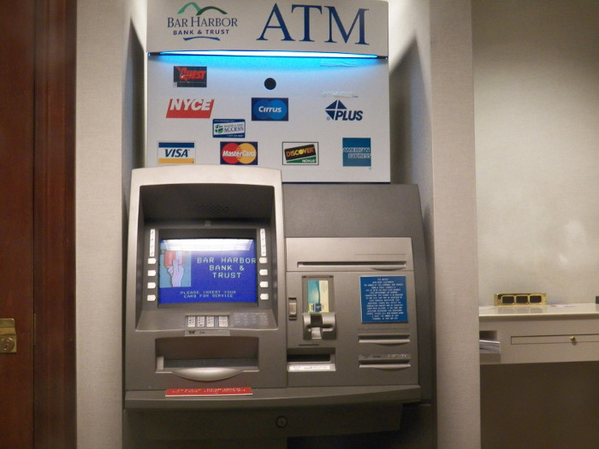
1.3 Nguyên lý kiểm thử
6. Kiểm thử phụ thuộc vào ngữ cảnh (Testing is context dependent)
Cách tiếp cận, phương pháp, kỹ thuật và các loại kiểm thử tuỳ thuộc vào ứng dụng.
Ví dụ: Kiểm thử, bất kỳ hệ thống POS tại một cửa hàng bán lẻ sẽ khác với Kiểm thử một máy ATM

Slide 20
1.3 Nguyên lý kiểm thử
7. Sai lầm về việc không có lỗi (Absence-of-defects fallacy)
Sản phẩm phần mềm mặc dù không có lỗi vẫn có thể bị khách hàng reject do làm sai yêu cầu của khách hàng.
Kiểm thử phần mềm không chỉ là việc đi tìm lỗi mà còn phải kiểm tra xem sản phẩm có đạt yêu cầu về nghiệp vụ của khách hàng hay không.
Ngoài việc verification (do it right) thì validation (do right it) cũng nên được thực hiện.
VD: sp ko có lỗi nhưng có thể chưa validate

Slide 21
Nội dung
1.1 Kiểm thử là gì?
1.2 Tại sao kiểm thử lại cần thiết?
1.3 Nguyên lý kiểm thử
1.4 Các hoạt động kiểm thử
1.5 Kỹ năng cần thiết của người kiểm thử

Slide 22
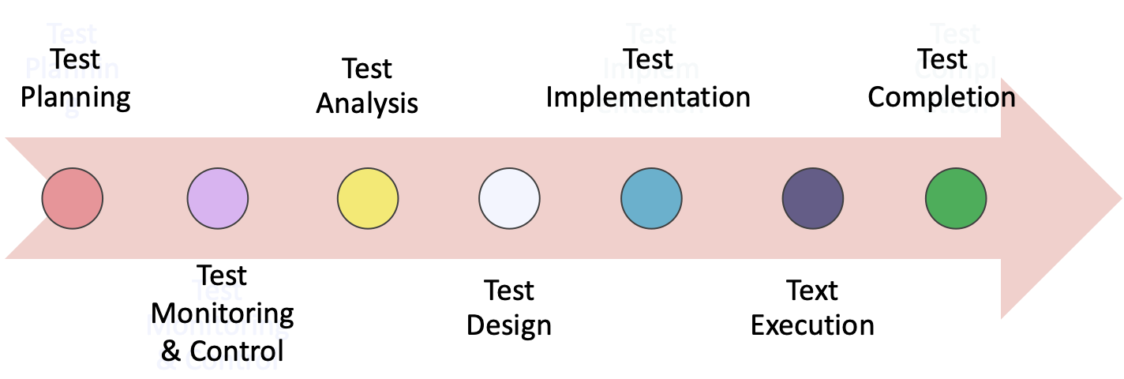
1.4 Các hoạt động kiểm thử
Một số các hoạt động chính trong kiểm thử phần mềm
Test Execution

Slide 23
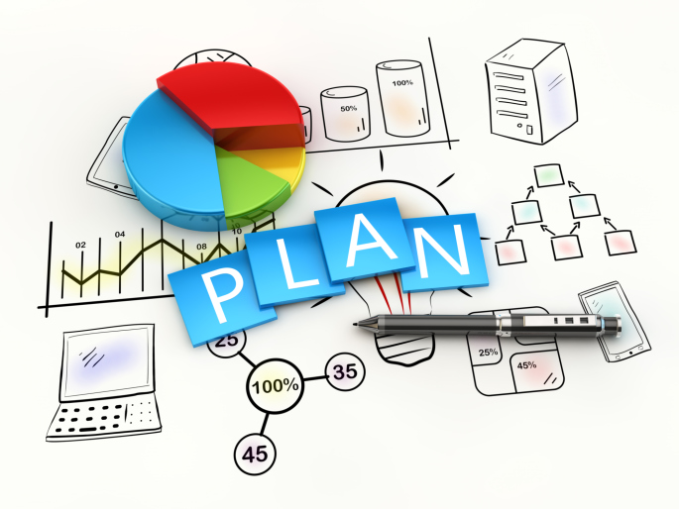
1.4 Các hoạt động kiểm thử
Kế hoạch kiểm thử (Test planning)
Xác định phạm vi (scope), rủi ro (risk), và mục đích (objective) việc kiểm thử.
Phương pháp kiểm thử (test approach).
Xác định tài nguyên kiểm thử (testing resource) như: Con người, môi trường…
Lên kế hoạch phân tích kiểm thử, thiết kế kiểm thử, thực hiện kiểm thử và đánh giá.
Xác định điều kiện kết thúc (exit criteria).

Slide 24

1.4 Các hoạt động kiểm thử
Giám sát và Kiểm soát (Test monitoring and control)
Test monitoring: Kiểm tra, so sánh tiến độ thực tế so với kế hoạch, thực hiện báo cáo tình trạng sai lệch so với kế hoạch.
Test control: Đưa ra các hành động cần thiết để giải quyết vấn đề đáp ứng được mục tiêu và nhiệm vụ của dự án.

Slide 25
1.4 Các hoạt động kiểm thử
Phân tích kiểm thử (Test analysis)
Phân tích Test basis để xác định những chức năng có thể test được và xác định các điều kiện test liên quan -> tạo ra Test Condition
Note: Test basis là các tài liệu dùng để phân tích kiểm thử (ví dụ: SRS, User story, Use case, Functional Design Documents,...)
Phân tích kiểm thử giải đáp câu hỏi "kiểm thử cái gì?"

Slide 26
1.4 Các hoạt động kiểm thử
Thiết kế test (Test design)
Bao gồm việc phát triển các Test Condition thành các Test Case và các test-ware khác như test charters
Note: test-ware là các work product tạo ra từ các hoạt động kiểm thử
Các hoạt động:
Xác định đầu vào của test case
Đặc tả yêu cầu dữ liệu kiểm thử
Thiết kế môi trường kiểm thử
Xác định cơ sở hạ tầng và công cụ cần thiết khác
Thiết kế kiểm thử giải đáp câu hỏi "Kiểm thử như thế nào?"

Slide 27
1.4 Các hoạt động kiểm thử
Xây dựng test (Test implementation)
Bao gồm việc tạo hoặc thu thập các test-ware cần thiết để thực hiện kiểm thử (ví dụ: test data, test suite, test scripts,...).
Tạo manual/auto test-script/test-procedure
Note: test-script là một tập các test-case được sắp xếp và thực hiện theo một trình tự nào đó.
Tạo test-suites (bộ kiểm thử)
Note: test-suites là tập các test-scripts hoặc test-procedures để thực hiện trong lần chạy test cụ thể.
Thiết lập và verify môi trường kiểm thử.

Slide 28
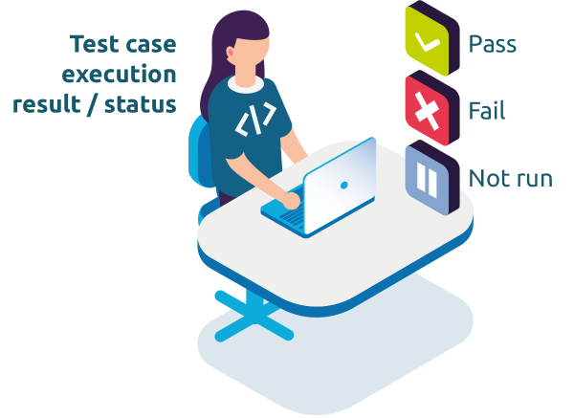
1.4 Các hoạt động kiểm thử
Thực thi test (Test execution)
Bao gồm running test theo đúng lịch trình thực thi kiểm thử (test runs).
Thực thi test có thể thực hiện manual hoặc automated.
Kết quả test thực tế được so sánh với kết quả mong đợi.
Kết quả test được ghi lại.

Slide 29
1.4 Các hoạt động kiểm thử
Hoàn thành test (Test completion)
Những hoạt động này thường xảy ra tại các điểm mốc dự án (ví dụ: release, cuối sprint, hoặc hoàn thành test level) để xử lý những lỗi chưa giải quyết, yêu cầu thay đổi hoặc các mục trong danh sách công việc chưa được thực hiện.
Chuyển giao các test-ware cho các nhóm phù hợp.
Môi trường kiểm thử được đóng lại ở một trạng thái được thống nhất.
Các hoạt động kiểm thử được phân tích để rút ra bài học và cải thiện cho các sprint, lần release tiếp, hoặc dự án tương lai.
Tạo báo cáo hoàn thành kiểm thử và thông báo cho các bên liên quan.

Slide 30
1.4 Các hoạt động kiểm thử
Các sản phẩm công việc được tạo ra từ các hoạt động kiểm thử
Test planning | test plan, test schedule, risk register, and entry and exit criteria.
Test monitoring and control | test progress reports
Test analysis | test conditions
Test design | test cases, test charters, coverage items, test data requirements and test environment requirements
Test implementation | test procedures, automated test scripts, test suites, test data, test execution schedule, and test environment elements
Test execution | test logs, defect reports
Test completion | test completion report, action items for improvement of subsequent projects or iterations, documented lessons learned

Slide 31

1.5 Vai trò của người tham gia kiểm thử
Vai trò | Nhiệm vụ
Người quản lý (Manager) | Chịu trách nhiệm chung về quy trình kiểm thử, nhóm kiểm thử và dẫn dắt hoạt động kiểm thử Tập trung vào các hoạt động lập kế hoạch kiểm thử, giám sát, kiểm soát và hoàn thành kiểm thử.
Người thực hiện (Tester) | Chịu trách nhiệm chung về khía cạnh kỹ thuật (technical) của việc kiểm thử Tập trung vào các hoạt động phân tích kiểm thử, thiết kế kiểm thử, triển khai kiểm thử và thực hiện kiểm thử

Slide 32

1.6 Kỹ năng cần thiết của người kiểm thử
Kiến thức kiểm thử ví dụ kỹ thuật kiểm thử, phương pháp kiểm thử,... (để tăng hiệu quả kiểm thử)
Tỉ mỉ, cẩn thận, tò mò, chú ý đến chi tiết, có phương pháp (để xác định các lỗi, đặc biệt là những lỗi khó tìm thấy)
Kỹ năng giao tiếp tốt, lắng nghe tích cực, làm việc theo nhóm (tương tác hiệu quả với tất cả các bên liên quan, truyền đạt thông tin cho người khác dễ hiểu, biết báo cáo và thảo luận về các lỗi)
Tư duy phân tích, tư duy phản biện, sáng tạo (để tăng hiệu quả kiểm thử)
Kiến thức về miền (để có thể hiểu và giao tiếp với người dùng cuối/đại diện người dùng)

Slide 33
1.6 Quiz

